Slide 1

微博数据存储系统设计
汇报人：管嘉瑞
日期：2023.06.09

Slide 2

需求分析
极大的用户访问量
高流量
高实时性
微博？
复杂的用户关系网络
多样的用户行为

Slide 3
需求分析
每天有近1PB的数据被发布访问
容量需求大，庞大的存储容量
同时会有百万级别的用户访问
带宽要求高，高IO性能系统
点赞、发博等操作不断更新数据
更新频率高，确保系统的实时性
庞大数据需要使用分布式存储
可拓展性强，需要重视安全问题

Slide 4
数据模型
用户数据
数据模型设计主要分为两块：
（1）用户信息数据模型：主要包括结构化数据User表、Follow表、Fans表、Block表、Message表等内容。
（2）微博内容数据模型：主要包括Weibo表、WeiboComment表、WeiboLike表等结构化数据，以及Media对象等非结构化数据。
粉丝
关注
黑名单
……
User表
用户ID
用户名
密码
……
微博数据
文本
图片
微博ID
……

Slide 5
存储介质
符合大存储需求
成本问题
价格合适
磁盘
高存储量
容量问题
高用户流量

Slide 6
存储介质
 | SSD | HHD | HotsCoin
存储容量 | 相比较低于HHD | 可以做到容量非常大 | 容量非常大
访问速度 | QPS远高于HHD，读写速度都非常迅速 | 读取速度较为缓慢 | 读取速度在大容量下比较快
寿命 | 寿命较长 | 寿命较短，容易因物理损坏导致数据丢失 | 寿命很长，数据不容易丢失
价格 | 价格高昂，随存储容量增大而增长迅速 | 价格低廉 | 由于存储容量很大，相对成本很低

Slide 7
数据存储
热数据 | 温数据 | 冷数据
如用户信息，用户关注，近期微博、热点微博等访问次数很高的数据 | 过时微博信息，用户黑名单等不会被用户经常访问的数据 | 长久不会被访问的数据，比如前几年的热搜等、多年前的微博
存放在SSD中 | 存放在HHD中 | 存放在冷存储硬盘中

Slide 8
网络存储架构
1
数据服务
数据存储
4
2
网络拓扑
3
路由协议
传输安全
5

Slide 9
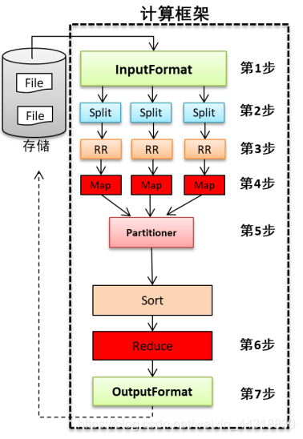
数据服务
MapReduce
分布式计算
扩展计算资源，提高计算性能
高可靠性
可进行容错处理，包括数据备份
任务失败恢复，容灾等
适用范围广
简单易用，容易扩展，适用于
多种计算模型

Slide 10
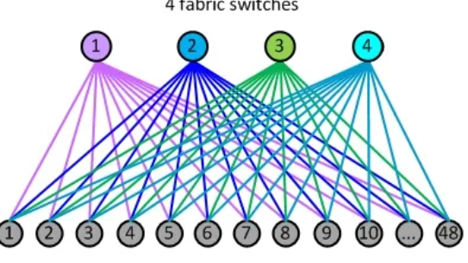
网络拓扑
Clos网络拓扑
易于管理维护
模块化结构，单一节点故障
不影响整个系统
无阻塞交换
Clos各个级别全链接，保证
在高负载下稳定传输
高带宽、低时延
各个节点与其他节点相连，
通过多层交叉实现

Slide 11
负载均衡和路由选择
负载均衡
将数据划分为多个分片，并将每个分片存储在不同的存储节点上
通过采用哈希函数或范围分片的方式，将数据均匀地分布到不同的节点上
EBGP路由
灵活可靠，支持自治系统之间的路由信息交换
具有可拓展性，EBGP适用于大规模网络，能够处理大量的路由信息

Slide 12
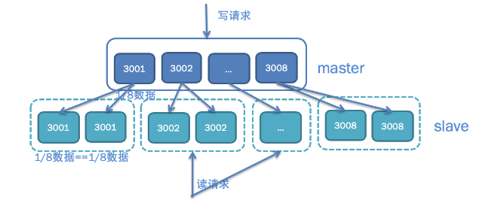
数据存储
MySQL ➕ Memcached缓存+Redis
部署Memcached缓存，减少单一MySQL的压力，从而满足高访问量的需求

Slide 13
传输安全
认证和加密
SSL/TLS协议
源地址认证机制
访问控制
配置ACL、开启端口保护
ARP欺骗防范和MAC限制
防火墙
通过VLAN隔离和访问控制
监控和审计
采用弱点扫描和网络威胁评估
检测和跟踪所有网络流量
和BGP路由跳数
物理安全
Clos网络
数据隐私
源认证
EBGP
路由欺骗

Slide 14
RAID对比
RAID级别 | RAID0 | RAID1 | RAID3 | RAID5 | RAID10
别名 | 条带 | 镜像 | 专用的奇偶位条带 | 分布的奇偶位条带 | 镜像阵列条带
容错性 | 无 | 有 | 有 | 有 | 有
冗余类型 | 无 | 镜像 | 奇偶校验 | 奇偶校验 | 镜像
备盘 | 无 | 有 | 有 | 有 | 有
读性能 | 高 | 低 | 高 | 高 | 中间
随机写性能 | 高 | 低 | 最低 | 低 | 中间
连续写性能 | 高 | 低 | 低 | 低 | 中间
需要的磁盘 | 2个或更多 | 2个或2N个 | 3个或更多 | 3个或更多 | 4个或2N
可用容量 | 总的磁盘容量 | 磁盘容量50% | 磁盘容量的(N-1)/N | 磁盘容量的(N-1)/N | 磁盘容量的50%

Slide 15
RAID选择
读写性能
冗余性和容错能力
数据被分布
在多个磁盘能
够提供更高的
并发性和吞吐量
供了非常高的冗余性
能够容忍多个磁盘故障
RAID10
容错恢复速度
灵活性
系统可以直接
从镜像副本中
复制数据到新的磁盘
在扩展和管理方面
较为灵活
扩展比较容易

Slide 16

微博数据清洗
数据去重
数据清洗
识别重复微博
识别重复图片
去重降低存储
噪声和异常数据处理
停用词过滤
敏感信息处理
数据格式化
数据验证和修复
各类错误
格式化处理
提高可读性与搜索性
数据完整性验证
数据纠正和修复

Slide 17
备份策略
-完全备份：一次对数据进行完整的备份。
-增量备份：只有那些在上次完全备份或者增量备份后被修改了的文件才会被备份。
-差异备份：备份那些自从上次完全备份之后被修改过的文件。
-要求其发生故障时可以迅速地恢复数据。因此我们总体上采用完全备份与差异备份相结合的方式，保证数据的安全完整和恢复的高速。
组合备份策略
完全备份
增量备份
差异备份

Slide 18
备份策略
321备份
所有的数据备份都至少包含 2 个热备，2 个冷备
在线热备数据存储在 SSD 设备，
冷备数据存储在独立的 OSS 集群
数据会在异地离线存储，
通过专线进行数据同步与传输
至少3个副本
2个不同的存储介质
1个offset

Slide 19
灾难恢复
建立灾难恢复计划，明确恢复数据的优先级和步骤。
确定关键数据和系统的恢复时间目标（RTO）和恢复点目标（RPO），
以确保数据能够在规定的时间内快速恢复。
因为微博其自身的高社交性和高流量，
需要在2个小时内恢复微薄的核心数据
在24小时之内恢复微博所有数据，完成整个系统的恢复，并记录日志。

Slide 20

感谢您的观看

